Slide 1
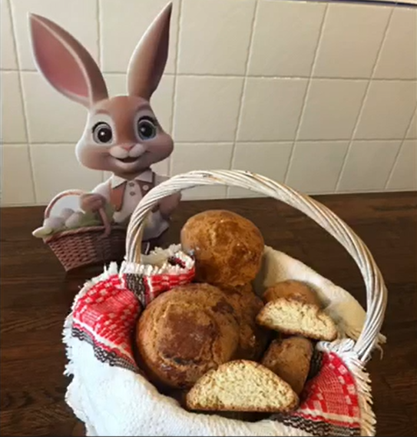
Desafio ASS 2023/2024
“Receitas Sustentáveis, têm Tradição”
TÍTULO DA RECEITA: “Bolos de Festa”
INGREDIENTES:
1 ovo + 1 gema (para pincelar)
250g de açúcar
80g de margarina
Água quente e canela e casca de limão
500g de farinha
10g de fermento
80ml de leite
https://alimentacaosaudavelesustentavel.abaae.pt/receitas-sustentaveis/

Slide 2
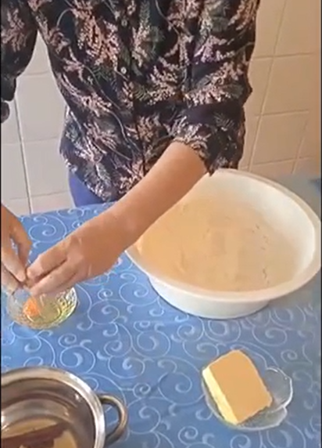
Desafio ASS 2023/2024
“Receitas Sustentáveis, têm Tradição”
PROCEDIMENTOS: Colocar os ingredientes num alguidar
1º) Colocar a farinha com o açucar e o ovo.
2º) Adicionar a margarina e o leite e vai-se amassando.
https://alimentacaosaudavelesustentavel.abaae.pt/receitas-sustentaveis/

Slide 3
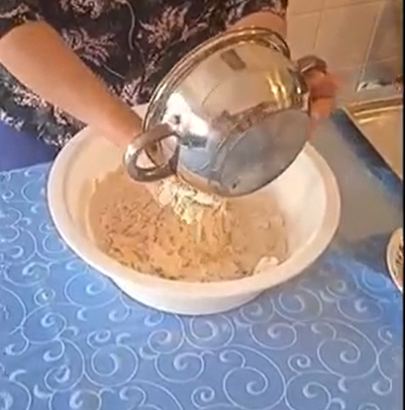
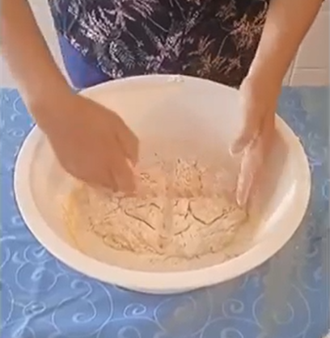
Desafio ASS 2023/2024
“Receitas Sustentáveis, têm Tradição”
PROCEDIMENTOS: Colocar os ingredientes num alguidar
3º) Adicionar a mistura de água, canela e limão até obter uma
massa consistente para moldar as bolas.
4º) Depois de bem amassada faz-se uma cruz na massa e deixa-se levedar
durante 30 minutos.
https://alimentacaosaudavelesustentavel.abaae.pt/receitas-sustentaveis/

Slide 4
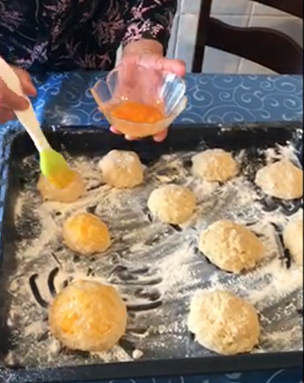
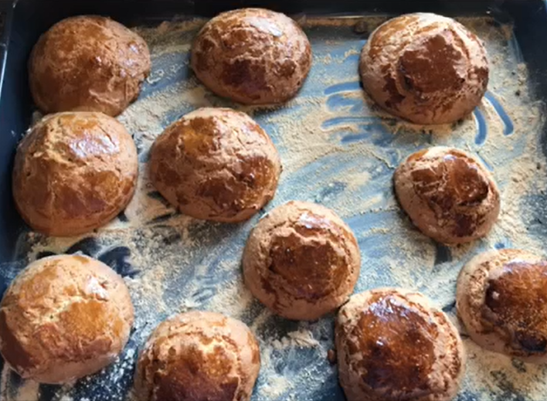
Desafio ASS 2023/2024
“Receitas Sustentáveis, têm Tradição”
PROCEDIMENTOS: Colocar num tabuleiro para ir ao forno.
5º) De seguida molda-se a massa em bolinhas e pincelam se com gema
de um ovo.
6º) Colocam-se as bolinhas num tabuleiro com farinha e
vão ao forno durante 45 minutos a 250 graus.
https://alimentacaosaudavelesustentavel.abaae.pt/receitas-sustentaveis/

